Slide 1

TRUY LÙNG
KẺ GÂY NỔ!

Slide 2
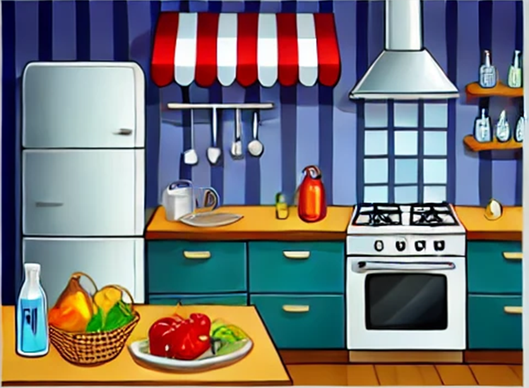
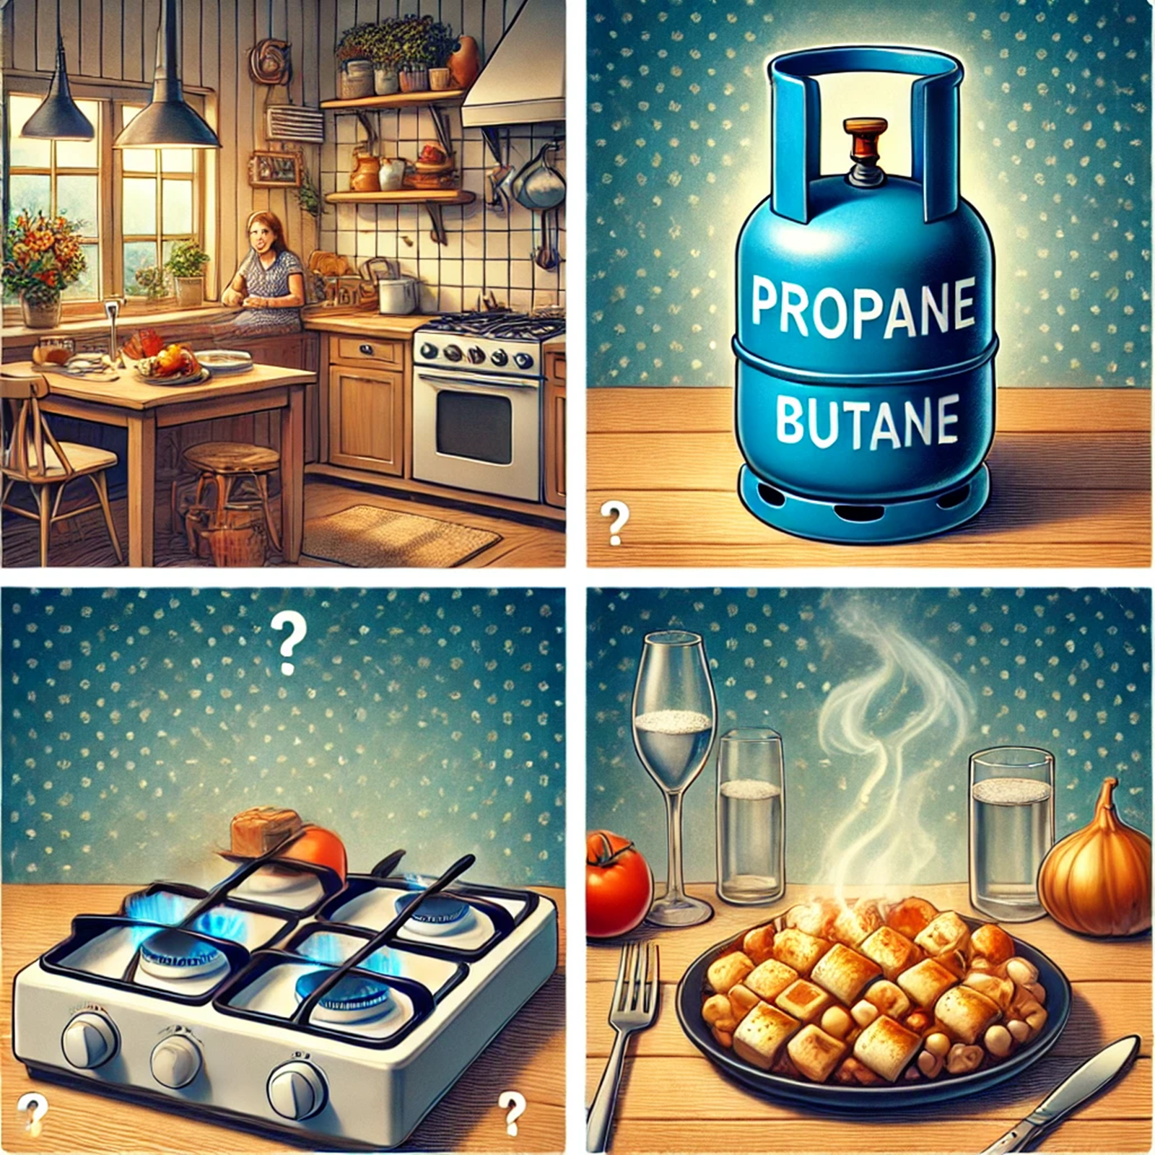
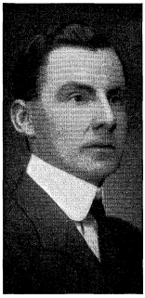
1910
Notes:
Việc sử dụng gas (khí hóa lỏng, thường là propane hoặc butane) để đun nấu đã có từ khoảng cuối thế kỷ 19 và đầu thế kỷ 20.
Cụ thể:
Khái niệm về khí gas: Gas được phát hiện và sử dụng đầu tiên vào đầu thế kỷ 19. Tuy nhiên, việc sử dụng khí tự nhiên để nấu ăn và chiếu sáng chỉ thực sự bắt đầu khi công nghệ khai thác và vận chuyển khí gas phát triển.
Sử dụng khí gas hóa lỏng (LPG): Vào năm 1910, nhà hóa học người Mỹ Walter O. Snelling phát hiện ra cách làm hóa lỏng khí propane và butane, từ đó khí hóa lỏng (LPG - Liquefied Petroleum Gas) bắt đầu được sử dụng trong các ứng dụng đun nấu và sưởi ấm.
Thập kỷ 1920-1930: Sử dụng gas để nấu ăn bắt đầu phổ biến hơn, đặc biệt là ở các quốc gia phát triển, nhờ sự ra đời của các bình chứa LPG có thể vận chuyển và lắp đặt trong các hộ gia đình.
Do đó, việc sử dụng gas để đun nấu bắt đầu phổ biến từ khoảng những năm 1920, và trở nên rộng rãi trong các thập kỷ sau đó khi công nghệ ngày càng hoàn thiện và được áp dụng vào thực tiễn đời sống hàng ngày.

Slide 3
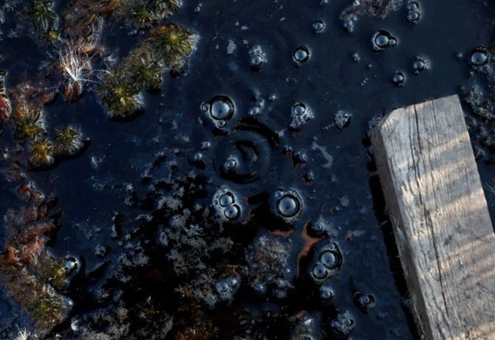
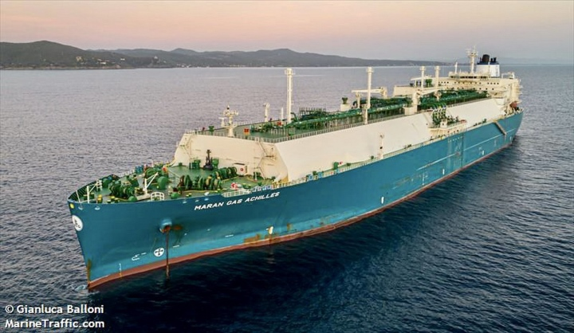
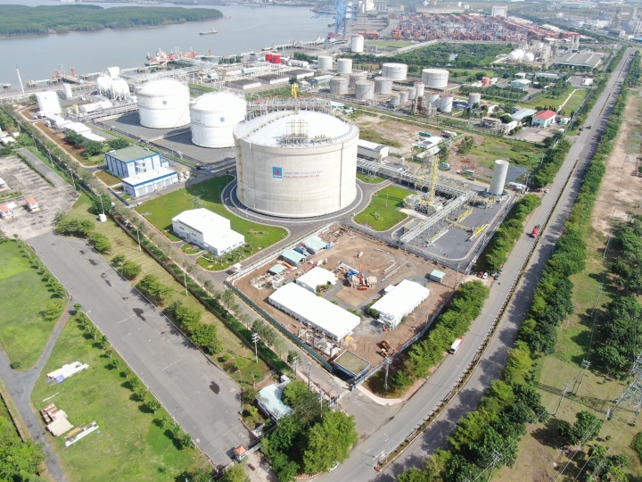
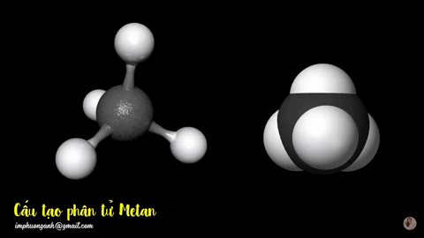
Hệ thống kho cảng LNG
Thị Vải,
Bà Rịa – Vũng Tàu.
Bong bóng chứa khí methane trong một khu vực đầm lầy. Ảnh minh họa. (Nguồn: Reuters)
Notes:
Bồn chứa khí siêu lạnh LNG-01 do PV GAS là chủ dự án đang là bồn chứa khí lớn nhất Việt Nam với sức chứa khả dụng là 180.000 tấn khí hóa lỏng ở nhiệt độ âm 162 độ C, sức chứa tối đa trên lý thuyết đạt hơn 200 ngàn mét khối.Jul
https://vtcnews.vn/chuyen-chua-biet-ve-bon-chua-khi-sieu-lanh-lon-nhat-viet-nam-ky-tich-cua-pv-gas-ar806359.html#:~:text=B%E1%BB%93n%20ch%E1%BB%A9a%20kh%C3%AD%20si%C3%AAu%20l%E1%BA%A1nh%20LNG%2D01%20do%20PV%20GAS,h%C6%A1n%20200%20ng%C3%A0n%20m%C3%A9t%20kh%E1%BB%91i.

Slide 4
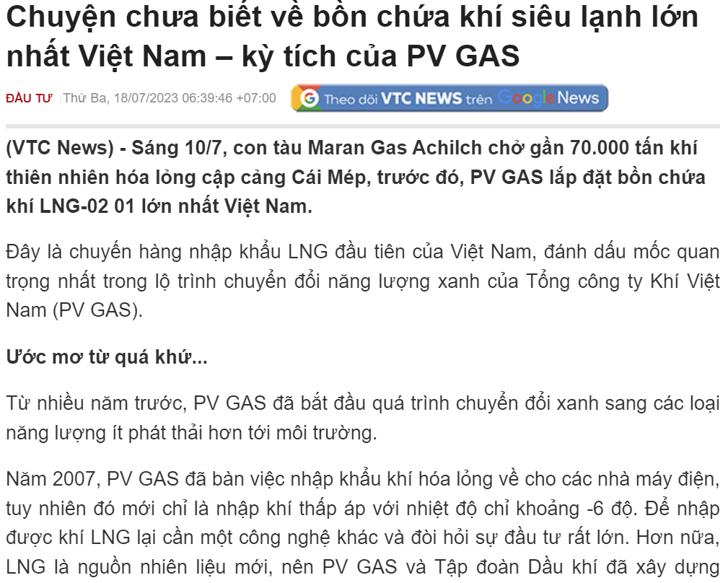
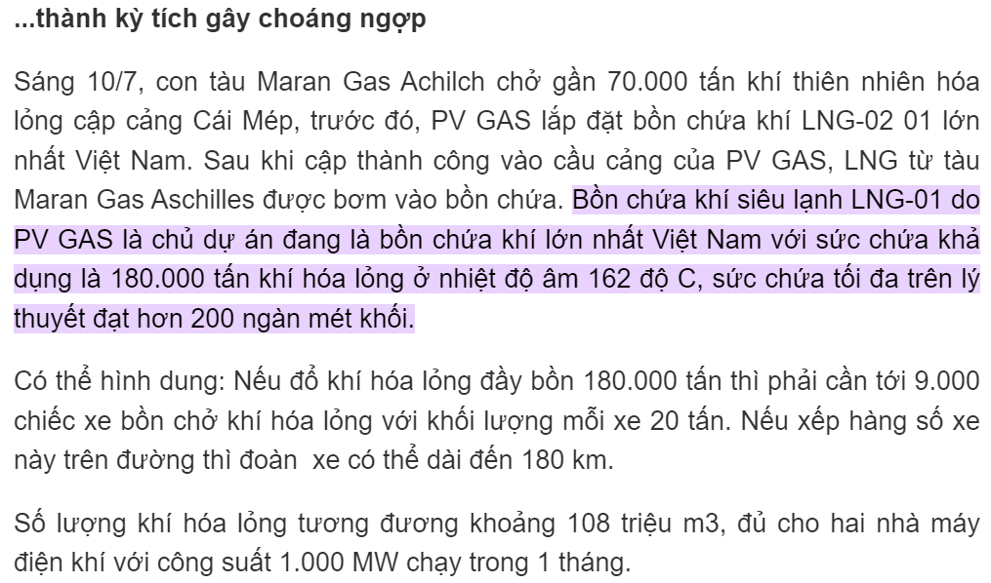
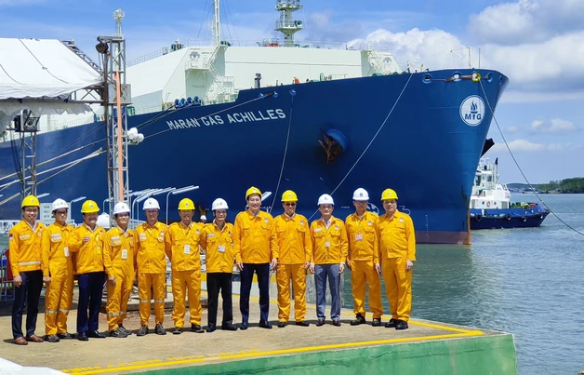
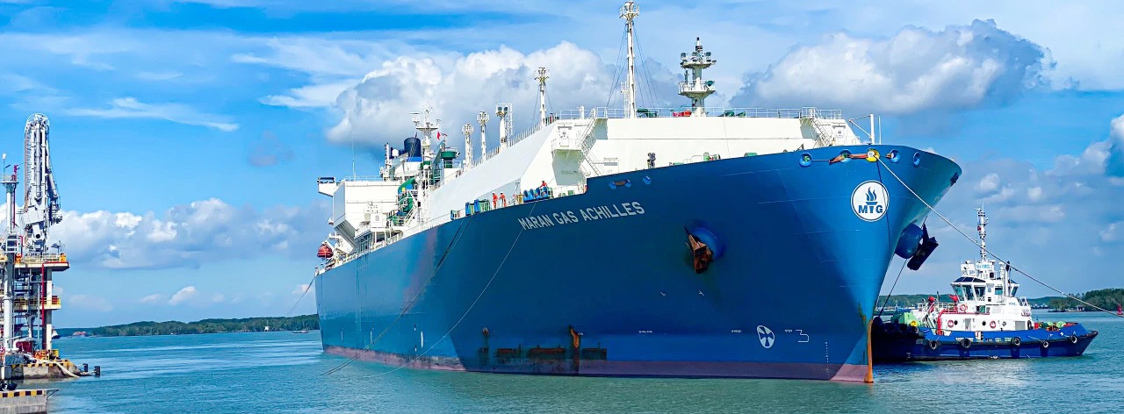
Notes:
Bồn chứa khí siêu lạnh LNG-01 do PV GAS là chủ dự án đang là bồn chứa khí lớn nhất Việt Nam với sức chứa khả dụng là 180.000 tấn khí hóa lỏng ở nhiệt độ âm 162 độ C, sức chứa tối đa trên lý thuyết đạt hơn 200 ngàn mét khối.Jul
https://vtcnews.vn/chuyen-chua-biet-ve-bon-chua-khi-sieu-lanh-lon-nhat-viet-nam-ky-tich-cua-pv-gas-ar806359.html#:~:text=B%E1%BB%93n%20ch%E1%BB%A9a%20kh%C3%AD%20si%C3%AAu%20l%E1%BA%A1nh%20LNG%2D01%20do%20PV%20GAS,h%C6%A1n%20200%20ng%C3%A0n%20m%C3%A9t%20kh%E1%BB%91i.

Slide 5
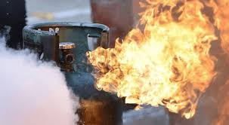
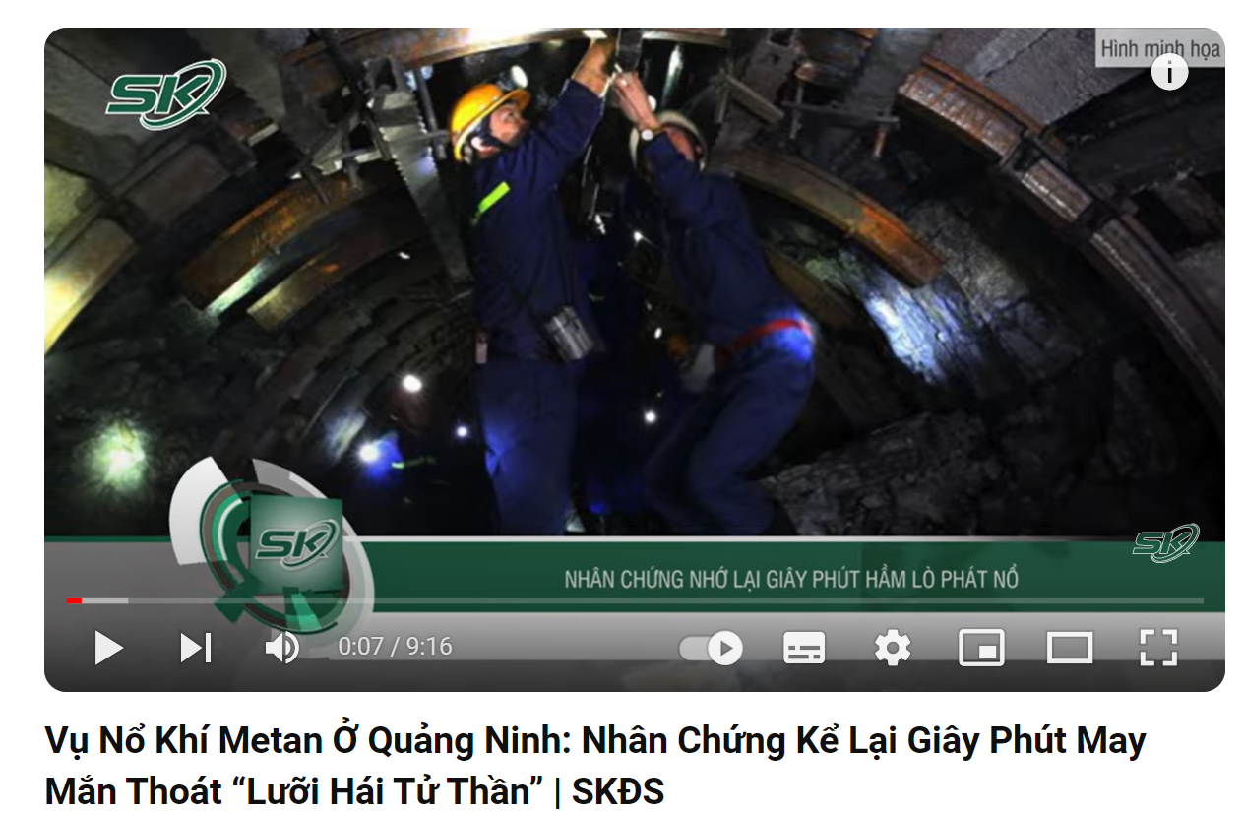
Propane C₃H₈
Butane C₄H₁₀
Metan
Methane
CH₄
Notes:
https://www.youtube.com/watch?v=x7LM_sTiRcE - GV dẫn dắt đây là sát thủ gây nên nhiều vụ nổ nguy hiểm khi không đảm bảo an toàn….

Slide 6










BÀI 15: ALKANE
I. Khái niệm, danh pháp
II. Đặc điểm cấu tạo – Tính chất vật lí
III. Tính chất hóa học
IV. Ứng dụng – Điều chế
V. Ô nhiễm không khí do PTGT

Slide 7


CH₄
C₃H₈
C₄H₁₀
Điểm giống nhau?
Notes:
GV dẫn dắt viết CT của CH4, C3H8, C4H10 lên bảng, GV yêu cầu HS tìm điểm giống nhau các chất này từ kiến thức cũ đã biết, GV ghi nhận; HS điền nốt chất C2H6. từ đó đưa ra khái niệm alkane; công thức chung…

Slide 8
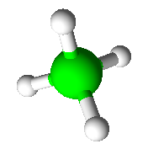
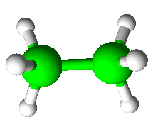
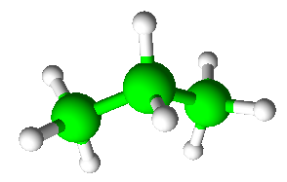
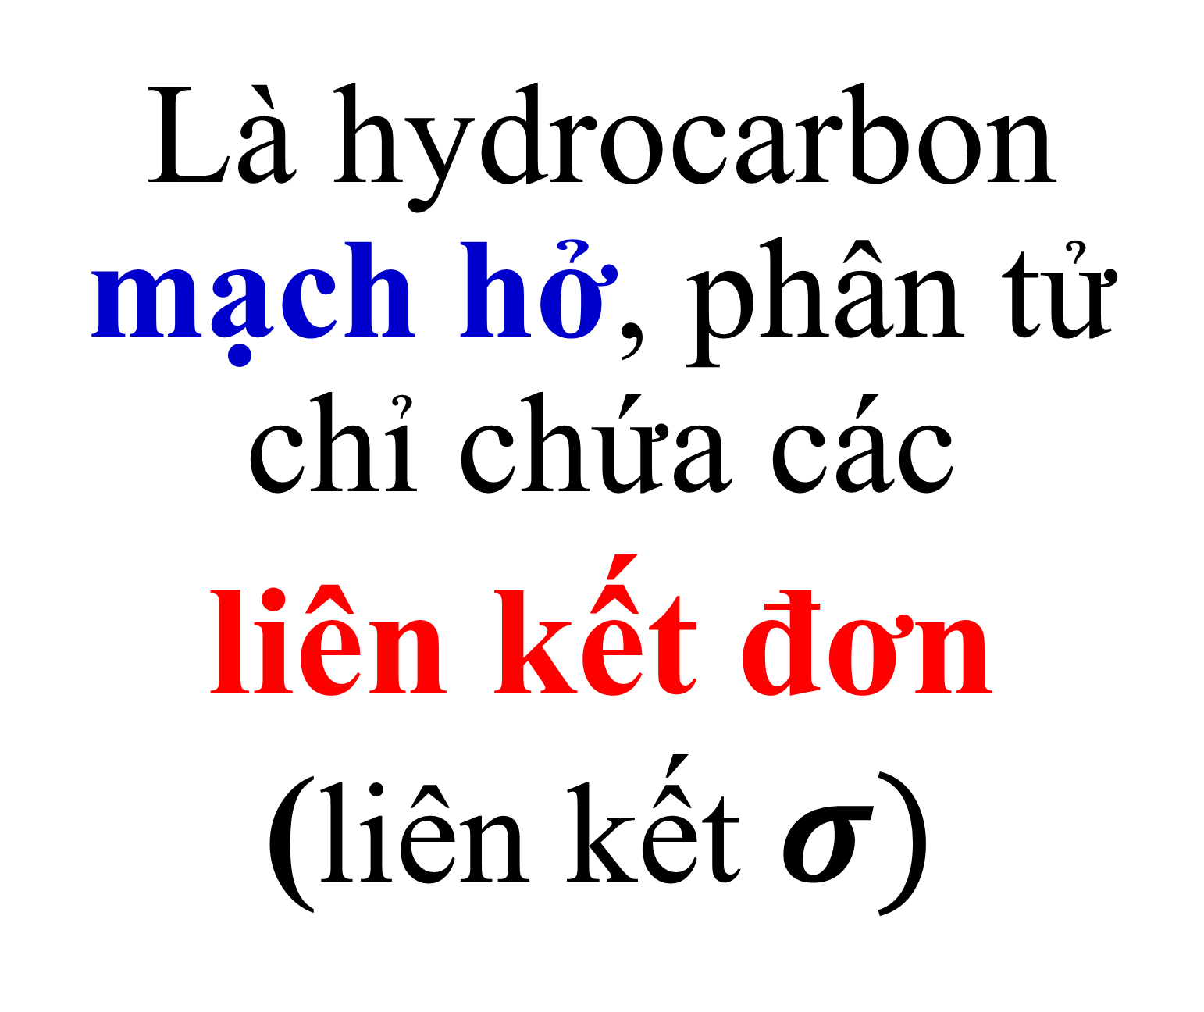
CH₄
C₃H₈
C₄H₁₀
ALKANE
-
C₂H₆
Là hydrocarbon mạch hở, phân tử chỉ chứa các
liên kết đơn
(liên kết $σ)$
…..
Công thức chung
C_{n} H_{2n+2}
(n≥1)

Slide 9
Ghép các CTCT với các CTPT tương ứng
5. CH₃ – CH₂ – CH₂ – CH₃
a. CH₄
1. CH₃-CH₃
6. CH₃ – CH – CH₂ – CH₃
b. C₂H₆
2. CH₃-CH₂-CH₃
CH₃
c. C₃H₈
CH₃
3. CH₃ – CH – CH₃
7. CH₃ – C – CH₃
d. C₄H₁₀
CH₃
CH₃
e. C₅H₁₂
4. CH₃ – CH₂ – CH₂ – CH₂ – CH₃
Notes:
GV ghi đáp án HS lên bảng/ Hoặc nhận giấy HS viết nhanh nhất

Slide 10
Ghép các CTCT với các CTPT tương ứng
e. C₅H₁₂
a. CH₄
4. CH₃ – CH₂ – CH₂ – CH₂ – CH₃
b. C₂H₆
1. CH₃-CH₃
6. CH₃ – CH – CH₂ – CH₃
c. C₃H₈
2. CH₃-CH₂-CH₃
CH₃
CH₃
d. C₄H₁₀
7. CH₃ – C – CH₃
5. CH₃ – CH₂ – CH₂ – CH₃
CH₃
3. CH₃ – CH – CH₃
CH₃

Slide 11
2. Đồng phân
e. C₅H₁₂
a. CH₄
4. CH₃ – CH₂ – CH₂ – CH₂ – CH₃
b. C₂H₆
1. CH₃-CH₃
6. CH₃ – CH – CH₂ – CH₃
c. C₃H₈
2. CH₃-CH₂-CH₃
CH₃
CH₃
d. C₄H₁₀
7. CH₃ – C – CH₃
5. CH₃ – CH₂ – CH₂ – CH₃
CH₃
3. CH₃ – CH – CH₃
Từ C₄ trở đi có đồng phân cấu tạo mạch carbon
CH₃

Slide 12
Phân loại các alkane theo mạch carbon
e. C₅H₁₂
a. CH₄
4. CH₃ – CH₂ – CH₂ – CH₂ – CH₃
b. C₂H₆
1. CH₃-CH₃
6. CH₃ – CH – CH₂ – CH₃
c. C₃H₈
2. CH₃-CH₂-CH₃
CH₃
CH₃
d. C₄H₁₀
7. CH₃ – C – CH₃
5. CH₃ – CH₂ – CH₂ – CH₃
CH₃
3. CH₃ – CH – CH₃
CH₃

Slide 13
Phân loại các alkane theo mạch carbon
Alkane mạch không phân nhánh
Alkane mạch phân nhánh
3. CH₃ – CH – CH₃
1. CH₃-CH₃
CH₃
2. CH₃-CH₂-CH₃
6. CH₃ – CH – CH₂ – CH₃
CH₃
5. CH₃ – CH₂ – CH₂ – CH₃
CH₃
7. CH₃ – C – CH₃
4. CH₃ – CH₂ – CH₂ – CH₂ – CH₃
CH₃

Slide 14




HOẠT ĐỘNG NHÓM

Slide 15
Tên alkane không phân nhánh = | Phần nền (Chỉ số lượng nguyên tử carbon) | ane
Số C | Phần nền | CTPT | CTCT | Tên alkane
1 |  | CH₄
2 |  | C₂H₆
3 |  | C₃H₈
4 |  | C₄H₁₀
5 |  | C₅H₁₂
Meth-
CH₄
Methane
Eth-
CH₃–CH₃
Ethane
Prop-
CH₃–CH₂–CH₃
Propane
But-
CH₃–CH₂–CH₂–CH₃
Butane
Pent-
CH₃–CH₂–CH₂–CH₂–CH₃
Pentane
Notes:
Cô có 1 số ankan mạch thẳng như sau:

Slide 16
Tên alkane không phân nhánh = | Phần nền (Chỉ số lượng nguyên tử carbon) | ane
Số C | Phần nền | CTPT | CTCT | Tên alkane
6 |  | C₆H₁₄
7 |  | C₇H₁₆
8 |  | C₈H₁₈
9 |  | C₉H₂₀
10 |  | C₁₀H₂₂
Hex-
CH₃–[CH₂]₄– CH₃
Hexane
Hept-
CH₃–[CH₂]₅– CH₃
Heptane
Oct-
CH₃–[CH₂]₆– CH₃
Octane
Non-
CH₃–[CH₂]₇– CH₃
Nonane
Dec-
CH₃–[CH₂]₈– CH₃
Decane
Notes:
Cô có 1 số ankan mạch thẳng như sau:

Slide 17
? alkane mạch thẳng
CH₃ – CH – CH₂ – CH₃
CH₃
Phần nhánh
Gốc alkyl
- 1H
C_{n} H_{2n+2}
C_{n} H_{2n+1}⁻
gốc alkyl
Notes:
Nếu C4H10 mạch thẳng ta gọi tên là butan. Vậy theo các em cùng công thức C4H10 nhưng mạch có nhánh chúng ta gọi như thế nào?
Để gọi tên được mạch có nhánh chúng ta cần làm như sau:
Bước 1: xác định mạch chính
Bước 2: Xác định mạch nhánh
Gọi tên:
Mạch nhánh: Xuất phát từ CH₄ mất H còn nhóm – CH₃ được gọi là ( gốc ankyl)

Slide 18
Gốc alkyl = phần còn lại sau khi loại đi một nguyên tử H của alkane
alkane
C_{n} H_{2n+2}
- 1H
C_{n} H_{2n+1}⁻
gốc alkyl
Số C | CTPT | Gốc alkyl |  | Tên gốc alkyl
1 | CH₄
2 | C₂H₆
3 | C₃H₈
CH₃⁻
CH₃-
Methyl
C₂H₅⁻
CH₃ - CH₂-
Ethyl
CH₃ - CH₂ - CH₂-
Propyl
C₃H₇⁻
CH₃ - CH -
Isopropyl
CH₃
Notes:
Cô có 1 số ankan mạch thẳng như sau:

Slide 19
Tên alkane phân nhánh = | Số chỉ vị trí nhánh + tên nhánh ( gốc alkyl) | Phần nền (Chỉ số lượng nguyên tử carbon) | ane
CTPT | Công thức cấu tạo | Tên alkane
C₄H₁₀
C₅H₁₂
1 2 3
CH₃ – CH – CH₃
2-methylpropane
CH₃
1 2 3 4
CH₃ – CH – CH₂ – CH₃
2-methylbutane
CH₃
CH₃
1 2 3
CH₃ – C – CH₃
2,2-dimethylpropane
CH₃
Notes:
Cô có 1 số ankan mạch thẳng như sau:

Slide 20
Tên alkane phân nhánh = | Số chỉ vị trí nhánh + tên nhánh ( gốc alkyl) | Phần nền (Chỉ số lượng nguyên tử carbon) | ane
CTPT | Công thức cấu tạo | Tên alkane
C₈H₁₈
C₇H₁₆
3-ethyl-2-methylpentane
1 2 3 4 5
2,3-dimethylpentane
Notes:
Cô có 1 số ankan mạch thẳng như sau:

Slide 21
Tên thông thường
CH₃ – CH – CH₃
CH₃ – CH₂ – CH₂ – CH₃
CH₃
CH₃
isobutane
isopentane
CH₃
6, CH₃ – C – CH₃
CH₃
neopentane
Notes:
GV GT THÊM TÊN THÔNG THƯỜNG

Slide 22
Bậc của nguyên tử Carbon
I
CH₃
I
III
IV
II
I
CH₃ – CH – C – CH₂ – CH₃
CH₃
CH₃
I
I
+ Có 5 C bậc I
+ Có 1 C bậc II
+ Có 1 C bậc III
+ Có 1 C bậc IV
Bậc của C = bằng số nguyên tử C liên kết trực tiếp với nó
Notes:
Theo các con Cacbon có những bậc cacbon nào.
À: I, II, III, IV. Có V không các bạn. Không có nhé vì C có cộng hóa trị tối đa là 4.
Nhìn vào công thức cấu tạo của chất sau:
Có mấy cacbon bậc I, II, III, IV

Slide 23
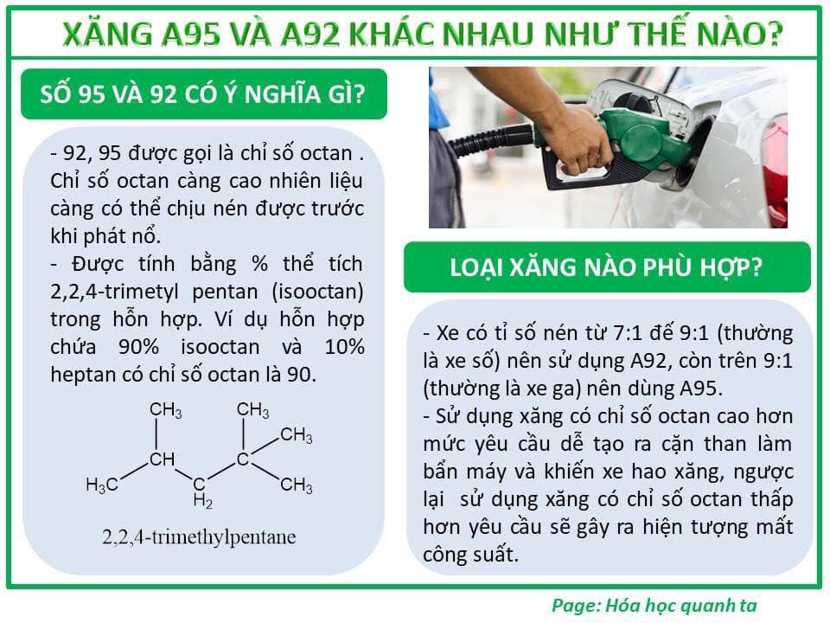

Slide 24


Thank you!
See you next time!

Slide 25
Số C | Phần nền | CTPT | CTCT | Tên alkane
 |  | CH₄
 |  | C₂H₆
 |  | C₃H₈
 |  | C₄H₁₀
 |  | C₅H₁₂
Số C | Phần nền | CTPT | CTCT | Tên alkane
6
7
8
9
10
CH₄
CH₃–[CH₂]₄– CH₃
CH₃–CH₃
CH₃–[CH₂]₅– CH₃
CH₃–CH₂–CH₃
CH₃–[CH₂]₆– CH₃
CH₃–[CH₂]₇– CH₃
CH₃–CH₂–CH₂–CH₃
CH₃–CH₂–CH₂–CH₂–CH₃
CH₃–[CH₂]₈– CH₃
Notes:
Cô có 1 số ankan mạch thẳng như sau:

Slide 26
Gốc alkyl = phần …….. sau khi …. đi ….. nguyên tử …. của ……..
alkane
……….
- 1…
………..
gốc alkyl
Số C | CTPT | Gốc alkyl |  | Tên gốc alkyl
1 | CH₄
2 | C₂H₆
3 | C₃H₈
CH₃⁻
CH₃-
C₂H₅⁻
CH₃ - CH₂-
CH₃ - CH₂ - CH₂-
……..
CH₃ - CH -
CH₃
Notes:
Cô có 1 số ankan mạch thẳng như sau:

Slide 27
Tên alkane phân nhánh = | Số chỉ vị trí nhánh + tên nhánh ( gốc alkyl) | Phần nền (Chỉ số lượng nguyên tử carbon) | ane
CTPT | Công thức cấu tạo | Tên alkane
C₄H₁₀
C₅H₁₂
CH₃ – CH – CH₃
CH₃
CH₃ – CH – CH₂ – CH₃
CH₃
CH₃
CH₃ – C – CH₃
CH₃
Notes:
Cô có 1 số ankan mạch thẳng như sau:

Slide 28
Tên alkane phân nhánh = | Số chỉ vị trí nhánh + tên nhánh ( gốc alkyl) | Phần nền (Chỉ số lượng nguyên tử carbon) | ane
CTPT | Công thức cấu tạo | Tên alkane
C₈H₁₈
C₇H₁₆
2,3-dimethylpentane
Notes:
Cô có 1 số ankan mạch thẳng như sau:

Slide 29
Tên thông thường
CH₃ – CH – CH₃
CH₃ – CH₂ – CH₂ – CH₃
CH₃
CH₃
…………………..….
…………………..….
CH₃
CH₃ – C – CH₃
…………………..….
CH₃
Notes:
GV GT THÊM TÊN THÔNG THƯỜNG

Slide 30
Bậc của nguyên tử Carbon
CH₃
CH₃ – CH – C – CH₂ – CH₃
CH₃
CH₃
Bậc của C = bằng …………………..liên kết ……….. với nó
Notes:
Theo các con Cacbon có những bậc cacbon nào.
À: I, II, III, IV. Có V không các bạn. Không có nhé vì C có cộng hóa trị tối đa là 4.
Nhìn vào công thức cấu tạo của chất sau:
Có mấy cacbon bậc I, II, III, IV

Slide 31
Round 1
Let's Go!

Slide 32

A
B
C
D
E
F
G
H

Slide 33

Round 1 Score Board
Use this to keep track of the points! Copy and paste the token for every point a player receives.
Player 1
Player 2
Player 3

Slide 34

A
B
C
D
E
F
G
H
I
J

Slide 35
Round 2 Score Board
Use this to keep track of the points! Copy and paste the token for every point a player receives.
Player 1
Player 2
Player 3

Slide 36
Round 3
Good luck!

Slide 37

A
B
C
D
E
F
G
H
I
J
K
L
M
N
O
P
Q
R
S
T
U
V
W
X

Slide 38

Round 3 Score Board
Use this to keep track of the points! Copy and paste the token for every point a player receives.
Player 1
Player 2
Player 3

Slide 39



And the winners are...
Round 1
Round 2
Round 3
Player 3
Player 1
Player 2

